Slide 1
GEOGRAFÍA
CATEGORÍAS DEL ESPACIO GEOGRÁFICO

Slide 2
CARACTERÍSTICAS
DINÁMICO.-Significa que el entorno donde vivimos cambia constantemente algunas veces de manera drástica y otras de manera imperceptible.
LOCALIZABLE.-Por que al estar en la superficie terrestre se puede ubicar, mediante coordenadas geográficas ya sea en un mapa, globo terráqueo o un nombre o una referencia precisa.
CARACTERÍSTICAS DEL ESPACIO GEOGRAFICOO
REPRESENTABLE.-Cuando puede estudiarse y ser interpretado en cartografía es decir en mapas.
DIVERSO.-Significa que ningún espacio geográfico es igual a otro todos son diferentes. Posee variedad de formas, procesos y componentes
DELIMITADO.-Es la delimitación física y territorial que separa a un lugar de otro para indicar cuales son los dominios políticos y territoriales de las naciones
ESCALABLE.-Depende de los fenómenos que se requiere conocer es decir puede ser a escala internacional, nacional o local.

Slide 3
ACTIVIDAD #4 LEE EL SIGUIENTO TEXTO Y RESPONDE
La ciudad de Trípoli es la capital de Libia se localiza en la costa del mar Mediterráneo, en el norte de África. En ella se concentra la mayor parte del comercio, la industria y los servicios del país. Trípoli se ubica muy cerca de la frontera con Túnez, conformando la región tripolitana, la cual se caracteriza por sus playas arenosas, con lagunas y oasis costeros. Por ello es conocida como “la perla en el desierto”
El clima de Trípoli es semiárido con veranos calurosos e inviernos frescos, en esa ciudad se habla el árabe , el italiano y el inglés. Su gastronomía tradicional tiene influencia italiana y uno de sus platillos más famosos es una sopa espesa elaborada con cordero, pimientos, cebolla, cilantro y perejil denominada sharba o sopa libia.
¿Cuáles son los componentes y características de Trípoli?

Slide 4
Categorías del espacio geográfico
LUGAR
PAISAJE
REGIÓN
TERRITORIO

Slide 5
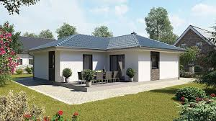
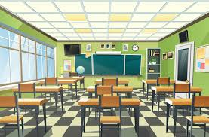
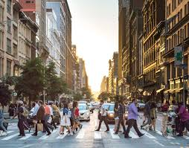
LUGAR
Se usa para designar un punto específico en el espacio geográfico, ya sea que se ubique por sus coordenadas o por el nombre por el cual es reconocido.

Slide 6
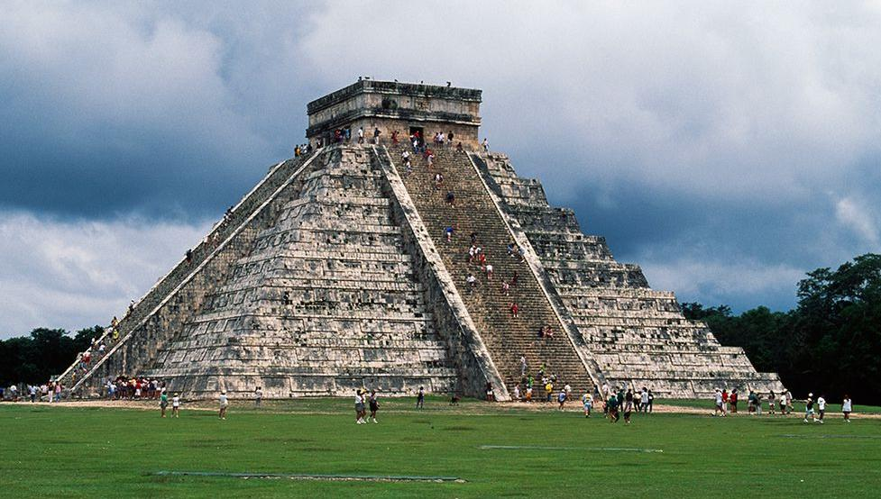
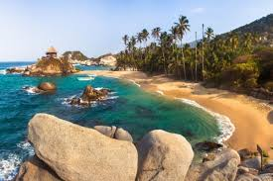
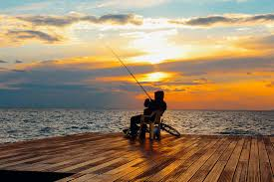
paisaje
Se relaciona con lo que perciben y distinguen las personas del espacio geográfico, lo identificamos mediante imágenes o de manera directa y tiene componentes naturales, culturales o económicos.

Slide 7
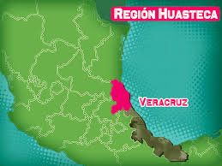
región
Es una delimitación del espacio que se caracteriza por tener homogeneidad en, cuando menos, uno de sus componentes. de ella podemos estudiar su clima, vegetación, relieve, religión, bloques económicos etc.

Slide 8
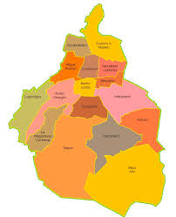
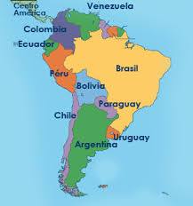
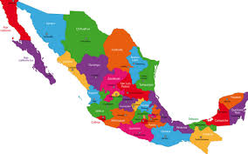
territorio
Es cuando un espacio geográfico tiene límites definidos y reconocidos por otros grupos humanos desde una aldea hasta los actuales países.

Slide 9
EJERCICIO #5 COLOCA LA RESPUESTA SEGÚN CORRESPONDA
TERRITORIO-CULTURAL-PAISAJE-POLITICO-DINÁMICO-REGIÓN-SOCIAL-ECONÓMICO-ESCALABLE-DIVERSO-NATURAL-LOCALIZABLE-LUGAR-REPRESENTABLE-DELIMITADO
COMPONENTES DEL ESPACIO GEOGRÁFICO | CARACTERÍSTICAS DEL ESPACIO GEOGRÁFICO | CATEGORÍAS DEL ESPACIO GEOGRÁFICO

